Slide 1

JavaScript Language basic cource 스타트코딩 자바스크립트 입문 3강 자료형과 변수
STARTCODING

Slide 2
목차 1. 자료(data)란? 2. 자료형(data Type) 2.1 숫자형 2.2 문자형 3. 변수(variable) 3.1 변수를 사용하는 이유 3.2 변수이름 짓는 규칙 3.3 변수 이해하기 3.4 상수 이해하기 3.5 형변환 3.6 문자열 포맷팅
STARTCODING

Slide 3


자료?
1. 자료(data)란?
STARTCODING

Slide 4
숫자형
2. 자료형(data Type)
정수(int)
실수(float)
-1, 0 , 3, 12
-1.5, 3.14, 12.9
STARTCODING

Slide 5
문자형
2. 자료형(data Type)
문자열(String)
'he is korean'
"he is korean"
STARTCODING

Slide 6
'과 "를 구분해서 사용하는 이유?
2. 자료형(data Type)
문자형
이스케이프문자
종류 | 설명
\n | 한줄 띄우기(Line Feed)
\t | 탭(tab)
\\ | 역슬래시(backslash)
\’ | 작은 따옴표(Single Quote)
\” | 큰 따옴표(Double Quote)
STARTCODING

Slide 7

변수
3. 변수(variable)
무언가 담는 상자
STARTCODING

Slide 8
3. 변수(variable)
console.log("내가 키우는 고양이 이름은 미옹이에요.")
console.log("미옹이는 러시안블루 입니다.")
console.log("미옹이 나이는 3살이에요.")
var name = "미옹"
var breed = "러시안블루"
var age = 3
STARTCODING

Slide 9
변수를 사용하는 이유
3. 변수(variable)
1. 데이터에 이름을 붙여서 기억하기 쉽게
2. 데이터가 고정되어 있지 않고 변할때
STARTCODING

Slide 10
변수이름 짓는 규칙
3. 변수(variable)
1. 저장한 값을 잘 설명할 수 있는 것으로 짓자
2. 문자와 숫자 _(언더스코어)를 사용할 수 있다
3. 대문자와 소문자를 구분한다
4. 공백은 사용할 수 없다
5. 숫자로 시작할 수 없다
6. 미리 예약된 이름은 사용할 수 없다
STARTCODING

Slide 11
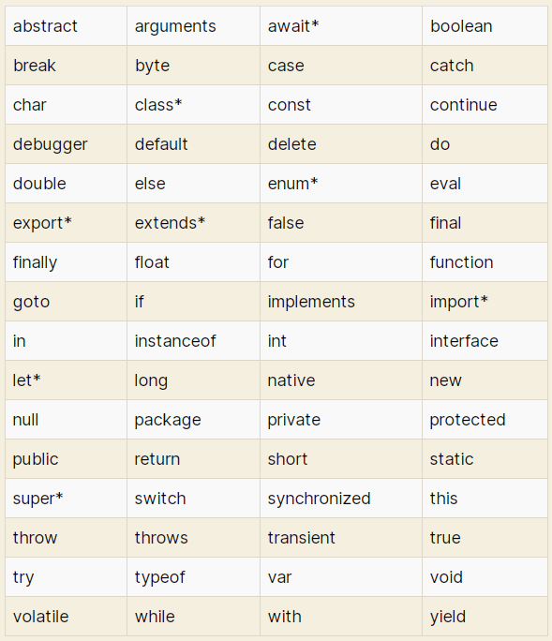
미리 예약된 이름(키워드)
3. 변수(variable)
STARTCODING

Slide 12
변수 이해하기
3. 변수(variable)
var x = 10
x = x + 1
console.log(x)
var x = 10
console.log(x)
x = x + 1
console.log(x)
x = 3
console.log(x)
x = x - 2
console.log(x)
STARTCODING

Slide 13
상수 이해하기
3. 변수(variable)
var PI = 3.14;
var radius = 10;
var area = PI * radius * radius;
console.log("원의 반지름 길이 : ", radius);
console.log("원의 넓이 : ", area);
radius = 20;
area = PI * radius * radius;
console.log("원의 반지름 길이 : ", radius);
console.log("원의 넓이 : ", area);
변하지 않는 값(고정)
STARTCODING

Slide 14
형변환
3. 변수(variable)
var temp = 24;
var message = "오늘 최고온도는" + temp + "도다.";
console.log(message);
자동형변환
STARTCODING

Slide 15
형변환
3. 변수(variable)
var temp = 24;
var message = "오늘 최고온도는" + temp.toString() + "도다.";
console.log(message);
어떤값.toString()
어떤값을 문자열로 바꿔준다
STARTCODING

Slide 16
형변환
3. 변수(variable)
var my_age = "30";
var your_age = "24";
var message = "너와 나의 나이합은 " + my_age + your_age + "이다";
console.log(message);
STARTCODING

Slide 17
형변환
3. 변수(variable)
var my_age = "30";
var your_age = "24";
var message = "너와 나의 나이합은 " + (parseInt(my_age) + parseInt(your_age)) + "이다";
console.log(message);
parseInt(어떤값)
어떤값을 정수형으로 바꿔준다
STARTCODING

Slide 18
문자열 포맷팅
3. 변수(variable)
var my_name = "홍길동";
var my_age = 30;
var message = "내이름은 " + my_name + "이고 나이는 " + my_age + "세 이다.";
console.log(message);
문자열을 만들기가 불편하다…
STARTCODING

Slide 19
문자열 포맷팅
3. 변수(variable)
템플릿 문자열
var my_name = "홍길동";
var my_age = 30;
var message = `내이름은 ${my_name}이고 나이는 ${my_age}세 이다.`;
console.log(message);
STARTCODING

Slide 20
감사합니다
design icon from flaticon.com
STARTCODING

